Slide 1
Universidade Católica de Pelotas
Engenharia de Computação
Uma Contribuição à Integração de Ferramentas de Engenharia de Software Voltadas para Metodologias Ágeis
Guilherme Moura Baccarin
Disciplina: Trabalho de Conclusão de Curso II
Orientadora: Fernanda Pinto Mota
Pelotas, Outubro de 2022.

Slide 2
Sumário
Introdução.
Fundamentação Teórica.
Trabalhos relacionados.
Metodologia.
Resultados parciais.
Cronograma.
Referências.
Guilherme Moura Baccarin

Slide 3
Introdução

Slide 4
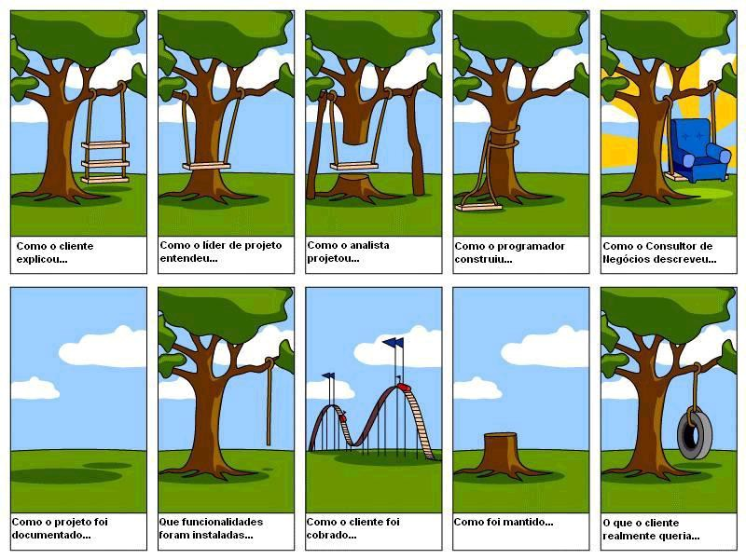
Introdução
Falhas na obtenção desses requisitos podem causar sérios problemas.
Ferramentas foram produzidas, mas são aplicadas de forma independente e isolada.
Guilherme Moura Baccarin

Slide 5
Introdução
Objetivo Geral:
Desenvolver uma aplicação que possa ser aplicada em diversas fases do desenvolvimento do software, desde o primeiro contato do responsável para obtenção dos requisitos para com o cliente, até as fases finais de validação e disponibilização do produto para o usuário final.
Objetivos Específicos:
Realizar um estudo sobre os conceitos de Engenharia de Software.
Estudar os principais conceitos relacionados a Metodologias Ágeis.
Pesquisar sobre API’s (Interface de Programação de Aplicação) relacionadas a Metodologias Ágeis.
Desenvolver um framework para auxiliar no desenvolvimento de projetos que utilizam Metodologias Ágeis.
Construir estudo de caso utilizando o framework.
Analisar e discutir os resultados obtidos no estudo de caso.
Guilherme Moura Baccarin

Slide 6
Introdução
Facilitar a organização e construção de projetos utilizando Metodologias Ágeis.
Construção de uma ferramenta educativa para o desenvolvimento de projetos ágeis.
União de diferentes API’s utilizadas em Metodologias Ágeis.
Guilherme Moura Baccarin

Slide 7
Fundamentação Teórica
Engenharia de Software
Área do conhecimento que fornece toda a estrutura para o desenvolvimento e manutenção de software.
Evolução da Engenharia de Software
“Produza software como você produz hardware”.
Metodologias Ágeis
12 princípios.
Principais Metodologias Ágeis
Scrum, XP, Lean, Kanban, Crystal e FDD.
Guilherme Moura Baccarin

Slide 8
Trabalhos Relacionados

Slide 9
Trabalhos Relacionados
Oliveira, S. R. B., & Castro, V. de S. (2015). Um Framework de Práticas Ágeis para Apoio à Implementação do Processo de Projeto e Construção do Produto. ISys - Brazilian Journal of Information Systems, 8(2), 78–97.
Visa apresentar um framework contendo práticas ágeis oriundas das metodologias Crystal, FDD, TDD e eXtreme Programming para apoio à implementação do processo de Projeto e Construção do Produto constante no programa MPS.BR.
Schoepping, Guilherme. "Um estudo exploratório a partir de um framework para seleção de práticas ágeis." (2012).
A combinação de práticas de diferentes métodos ágeis não garante, necessariamente, que o novo processo definido seja ágil
Visa avaliar a agilidade do conjunto de práticas de um framework de práticas ágeis e busca identificar quais práticas apresentam maior harmonia quando usadas no mesmo processo.
Guilherme Moura Baccarin

Slide 10
Metodologia

Slide 11
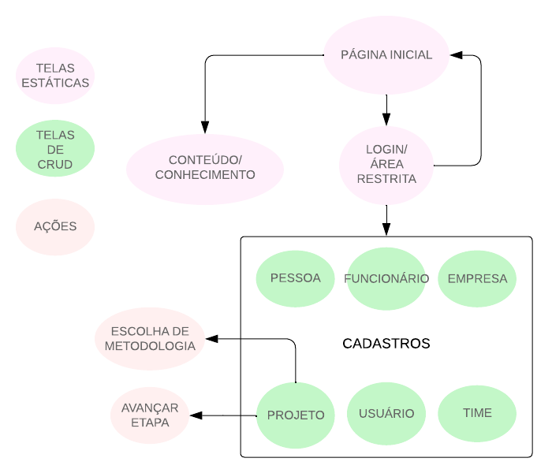
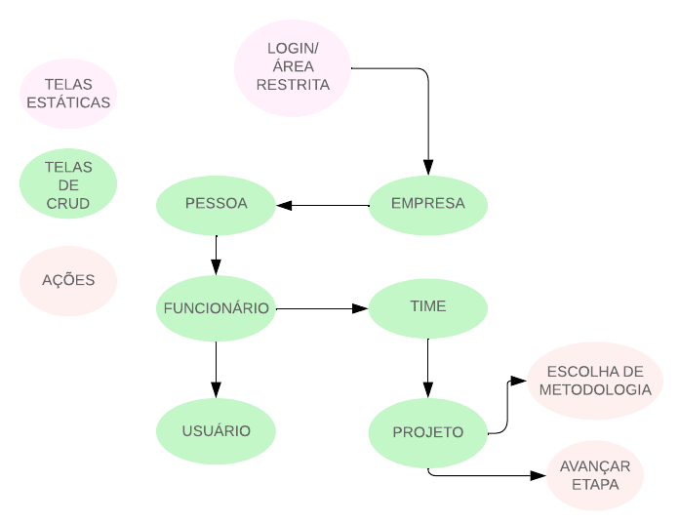
Metodologia
Guilherme Moura Baccarin

Slide 12
Resultados Parciais

Slide 13
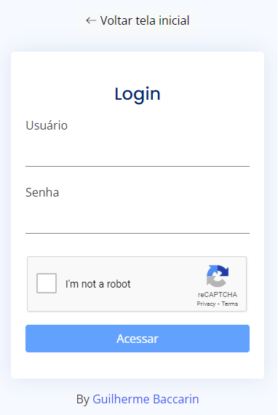
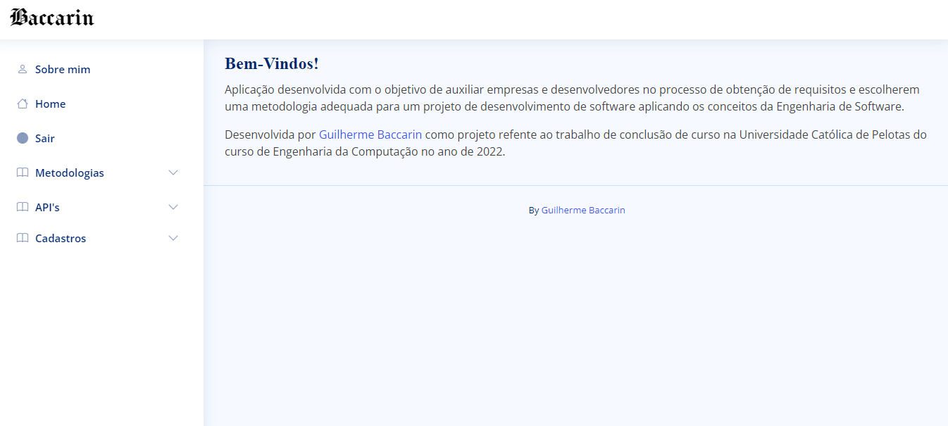
Resultados Parciais
Guilherme Moura Baccarin

Slide 14
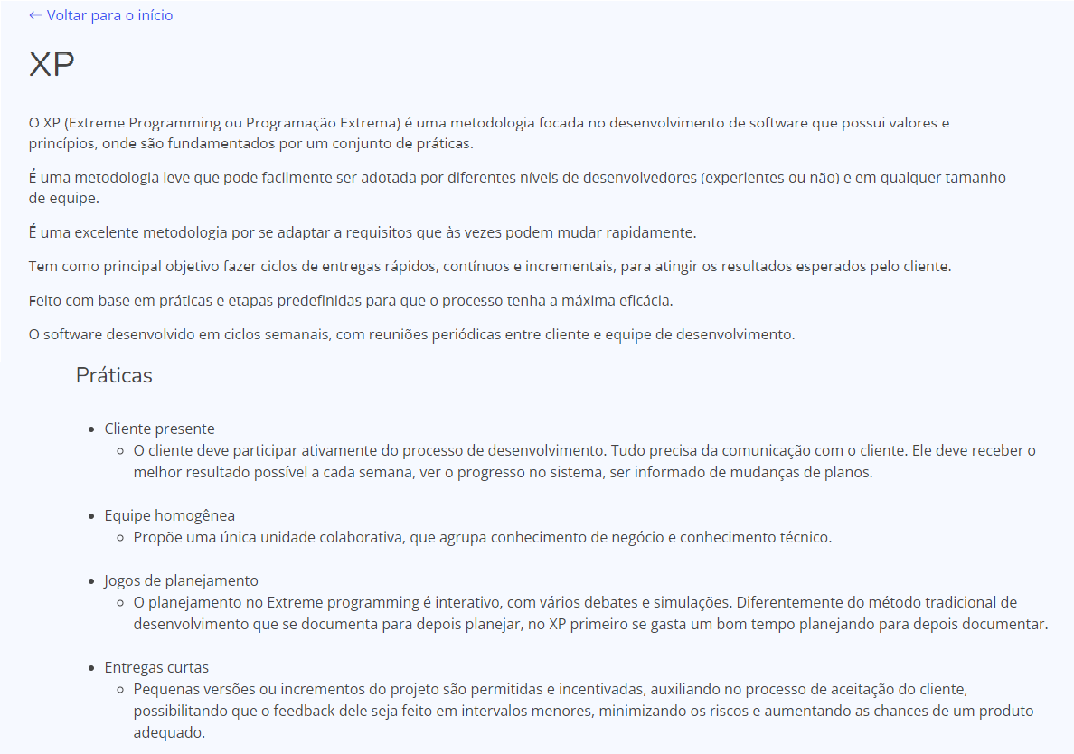
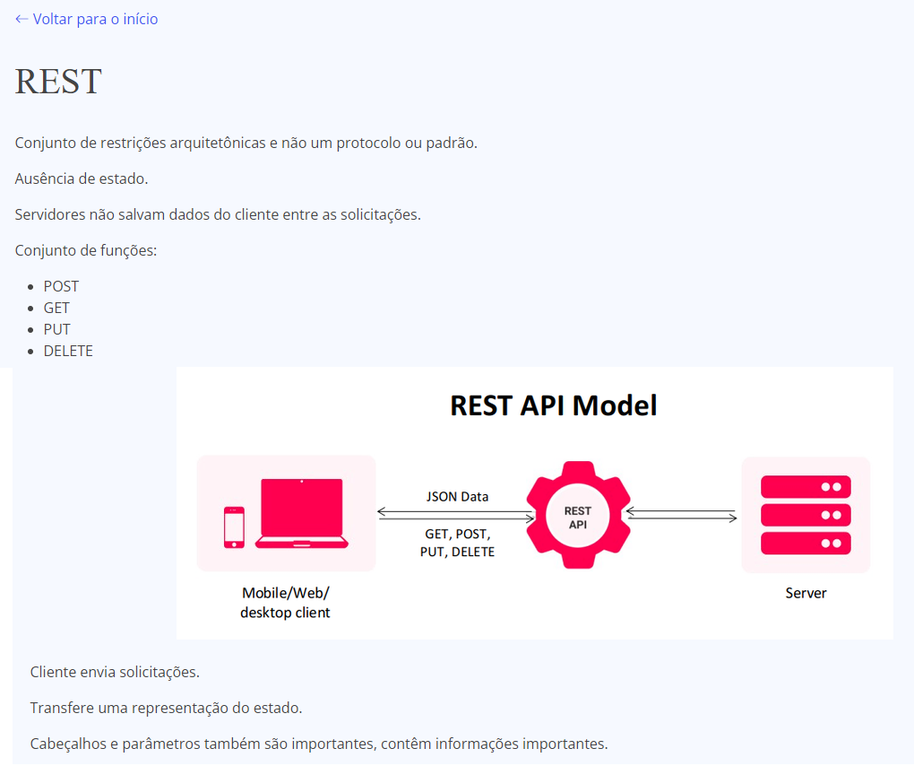
Resultados Parciais
Guilherme Moura Baccarin

Slide 15
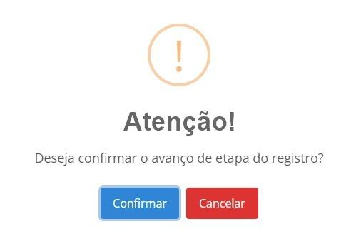
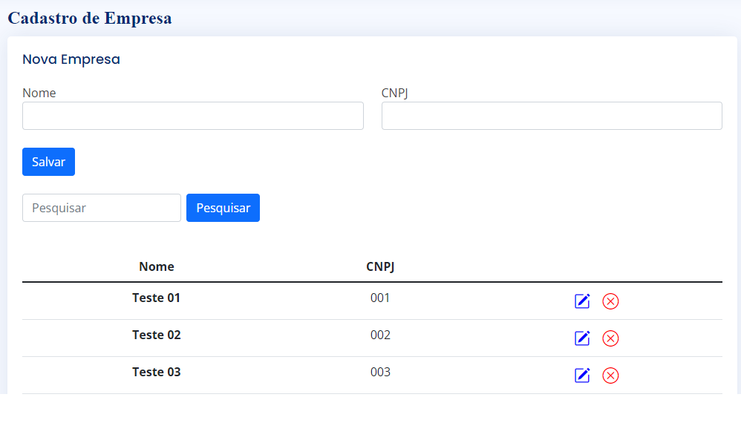
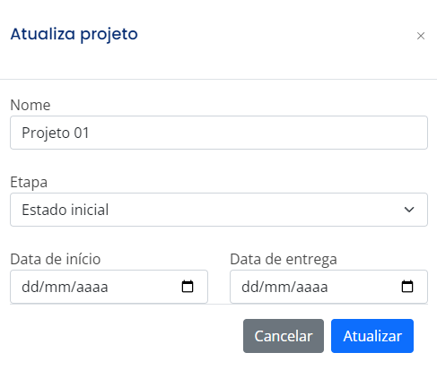
Resultados Parciais
Guilherme Moura Baccarin

Slide 16
Cronograma

Slide 17
Cronograma
Finalizado
Legenda
Em andamento
A fazer
Atividade | Março | Abril | Maio | Junho | Julho | Agosto | Setembro | Outubro | Novembro
Fundamentação teórica
Trabalhos relacionados
Funcionalidades / Requisitos
Tecnologias
Desenvolvimento Sistema
Escrita TCC
Defesa TCC
Guilherme Moura Baccarin

Slide 18
Universidade Católica de Pelotas
Engenharia de Computação
Uma Contribuição à Integração de Ferramentas de Engenharia de Software Voltadas para Metodologias Ágeis
Guilherme Moura Baccarin
Disciplina: Trabalho de Conclusão de Curso II
Orientadora: Fernanda Pinto Mota
Pelotas, Outubro de 2022.

